Slide 1
Juridisk time
Skogsamling 2023

Slide 2
Tema
Forholdet mellom plan- og bygningsloven og landbruksvegforskriften
Landbruksveger er unntatt byggesaksreglene
Vilkår for bruk av landbruksvegforskriften
Ulovlighetsoppfølging
Er «byggekostnad» et tema etter landbruksvegforskriften?
Repetisjon om bruk av vilkår (hvis tid igjen)

Slide 3
Juridisk utgangspunkt
Veger er som utgangspunkt et søknadspliktig tiltak etter plan- og bygningsloven
§ 20-1 bokstav l.
«anlegg av veg, parkeringsplass og landingsplass» omfattes av byggesaksbestemmelsene
§ 20-6 angir unntak for tiltak som blir «tilfredsstillende behandlet etter andre lover»
Byggesaksforskriften § 4-3 bokstav e. gir unntak for
«Landbruksveier som er godkjent» etter landbruksvegforskriften

Slide 4
Krav om «godkjent» landbruksveg
Søknad om landbruksveg er bare GODKJENT når kommunen har saksbehandlet søknaden og gitt tillatelse
Hvis søknad må avvises fordi det ikke er en «landbruksveg» må søker eventuelt søke etter PBL
Dette gjelder også der det er tale om en «landbruksveg» men søknad avslås på grunn av
konsekvenser for miljøverdier
fare for flom, erosjon og løsmasseskred
dårlig helhetsløsning
ressursene kan ikke brukes på rasjonell og regningssvarende måte

Slide 5
Når gjelder landbruksvegforskriften?
§ 1-3 første ledd angir to absolutte vilkår
Landbruksvei nødvendig for landbruksvirksomhet
Landbruksvirksomheten må utgjøre hovedformålet
«Denne forskriften omfatter nybygging og ombygging av landbruksveier, hvor landbruksvirksomhet utgjør hovedformålet»
Første vilkår:
§ 1- 2 a: Bilveier, traktorveier (jf. normaler) og enklere veier som er nødvendig for landbruksvirksomhet
Andre vilkår:
§ 1-2 b: jordbruk- og skogbruk, herunder gårdstilknyttet næringsvirksomhet basert på gårdens ressursgrunnlag må være over 50 %

Slide 6
Nødvendig for landbruksvirksomhet?
Ordlyden i forskriften gir liten veiledning
Kommentarrundskrivet
Vegen må falle inn under LNF-formålet for å være en landbruksveg
«Hvis en vei er nødvendig av hensyn til driften av gården og utnyttelse av ressursene på eiendommen er den å oppfatte som landbruksvei og landbruksveiforskriften gjelder.»
«Landbruksområder vises som landbruks-, natur,- og friluftsområder (LNF) i kommuneplanene. Det som klart faller innenfor landbruksvirksomhet er produksjoner som melk, kjøttfe, kylling, egg, gris, geit, sau, pels, korn, gras og skog.»

Slide 7
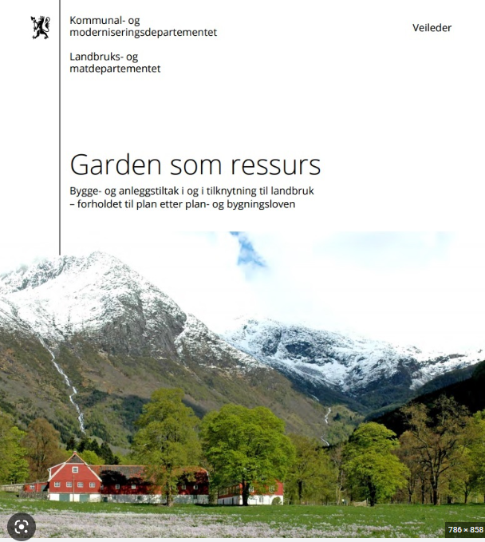
Nødvendig for landbruksvirksomhet?
Veilederen «Garden som ressurs» (tidligere Landbruk Pluss) gir føringer for når et tiltak inngår i LNF-kategorien
NB! Krav om «næringsmessig landbruk»
Jordbruk, skogbruk eller gårdstilknyttet næringsvirksomhet
LNF omfatter «areal for landbruk, natur og friluftsliv og reindrift der det bare er tillatt å oppføre bygninger eller iverksette anlegg eller andre tiltak som er nødvendige for næringsmessig landbruk»

Slide 8
Når tjener veien «næringsmessig landbruk»?
Veien tjener næringsmessig landbruk
Tilkomst for planting av skog på produktive areal
Tilkomst til for uttak av produktiv skog
Tilkomst til bygninger som er nødvendig for driften
Tilkomst til jordbruksareal i drift
Tilkomst til dyr på beite hvis driften er næringsmessig
Veien tjener ikke næringsmessig landbruk
Tilkomst for planting av trær som ikke vil gi produktiv skog (areal uegnet for planting)
Tilkomst for uttak av uproduktiv, glissen skog
Tilkomst til bygninger som ikke er nødvendig for driften (hytter og hus)
Tilkomst til areal som ikke gir grunnlag for drift

Slide 9
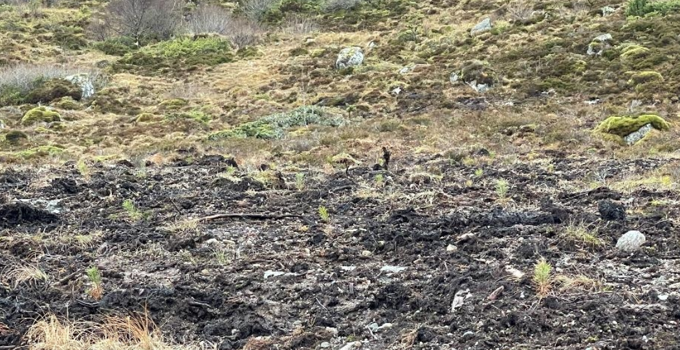
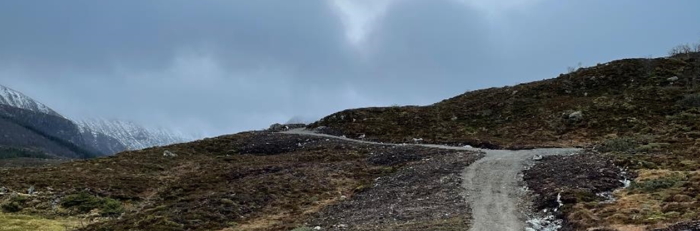
Eksempelsak fra Hildre
Traktorveg på 2 km i Skjelten og Hurlen utmark, for planting av furuplanter på jorddekt fastmark godkjent som «landbruksveg» av Ålesund kommune. Tidligere godkjent del I av vegen
Omgjort av Statsforvalteren fordi vi mente vegen ikke var «nødvendig for landbruksvirksomhet» da kravet til «næringsmessig landbruk» ikke var oppfylt
Ingen andre interesser i vegen, men vilkår nr. 1 var ikke oppfylt
Etter vår vurdering ikke mulig å få opp skog som kan gi grunnlag for «næringsmessig skogsdrift»
Klagemulighet til landbruksdirektoratet

Slide 10
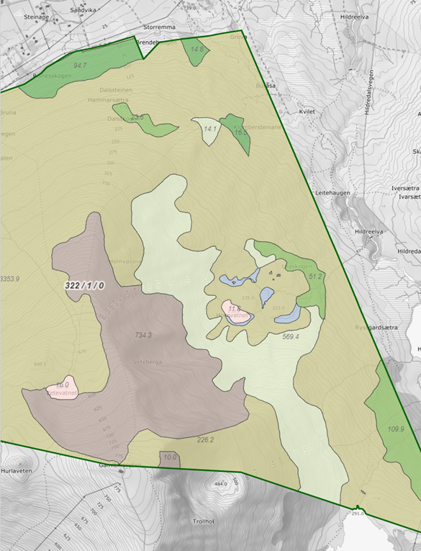
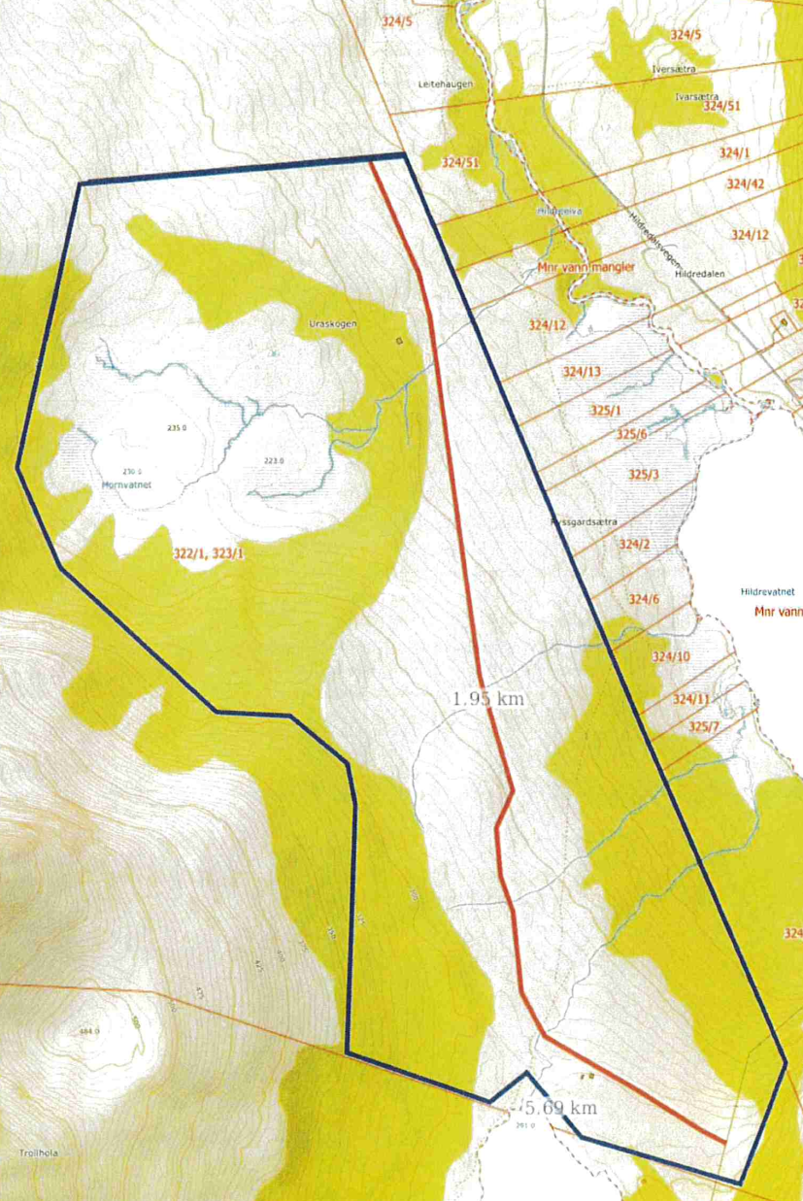
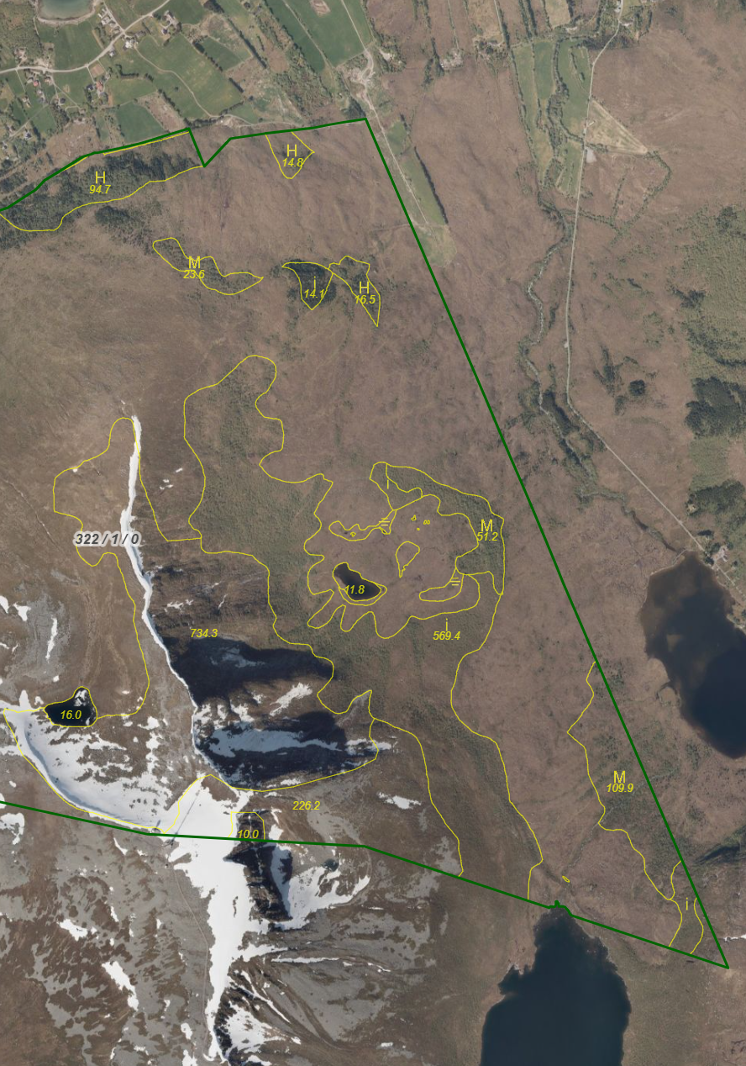

Slide 11
Gårdstilknyttet næringsvirksomhet
«Gårdstilknyttet næringsvirksomhet» er næringsvirksomhet som drives på den enkelte gård og er basert på gårdens eget ressursgrunnlag som driftsenhet
Må komme som et tillegg og supplement til en ellers igangværende landbruksdrift
Må ha en hovednæring som er landbruksvirksomhet
Tilleggsnæring på gården basert på gårdens ressurser
Inntekter fra jakt, fiske på gården
Utleie av bygninger på gården deler av året
Mindre rideanlegg på gården
Vektshus til salg av egne produkter fra gården
Gardsbutikk hvis salg av gardens produkter
Faller utenfor hvis hovednæring er
besøksgård, turisme, dyrepensjonat, gartneri, hestesenter, rideanlegg

Slide 12
Overstiger næringsmessig landbruk 50%?
Også her vil «Garden som ressurs» og LNF-begrepet være førende
Ldir sin nyttekalkulator samsvarer i hovedsak med veilederen, men husk at inntektene må være et tillegg til igangværende landbruksdrift
En landbrukseiendom uten landbruksdrift, med behov for veitilkomst i forbindelse med jakt og fiske kvalifiserer ikke som «gårdstilknyttet næringsvirksomhet»

Slide 13
Oppsummering lovvalg
1) Er det driftsmessig behov for veien til næringsmessig landbruk?
NEI
JA
Søknaden må behandles etter plan- og bygningsloven
2) Utgjør landbruksinteressene over 50 prosent?
NEI
JA
Søknaden må behandles etter plan- og bygningsloven
Søknaden behandles etter landbruksvegforskriften

Slide 14
Ulovlighetsoppfølging steg for steg
Forutsetning: Veg er bygd/ombygd uten å være omsøkt
Hvilket lovverk skulle vegen vært behandlet etter? Se forrige plansje.
Hvis det er tale om en landbruksveg må kommunen kreve søknad etter landbruksvegforskriften
Søknad «kan» fremtvinges med hjemmel i § 4-5
Hvis søknaden godkjennes foreligger det ikke hjemmel for sanksjoner (lovlig veg)
Hvis søknaden avslås, inntrer søknadsplikt etter plan- og bygningsloven
Hvis søknad ikke fremsettes etter plan- og bygningsloven, kan det varsles krav om «tilbakeføring» etter plan- og bygningsloven
§ 4-5. Øvrige sanksjoner
For å sikre at reglene i forskriften eller vedtak etter forskriften blir gjennomført, kan kommunen pålegge den ansvarlige tvangsmulkt etter skogbrukslova § 23 eller tvangsgebyr etter jordlova § 20

Slide 15
Ulovlighetsoppfølging
Det er bygd eller ombygd en vei som ikke er omsøkt
Søknadsplikt etter landbruksveg-forskriften?
Ja
Kreve «etterfølgende» søknad etter landbruksvegforskriften
Ingen
søknad
Avslag på søknad
Søknad godkjent
Varsel og pålegg - § 4-5
Sett frist for å fremtvinge søknad
Tvangsmulkt løper hvis frist oversittes
Nei
Avslag
Søknad godkjent
Saken følges opp etter plan- og bygningsloven
Kreve etterfølgende søknad
Krav om «gjenoppretting» ved avslag el. ingen søknad
Saken kan avsluttes

Slide 16
Byggekostnad tema i landbruksvegforskriften?
«Forvirring» i forvaltningen i flere år?
Ryfylke tingrett i 2005:
Det har «visstnok utviklet seg en praksis der man søker å beregne den økonomiske gevinst veien skal gi og holde den opp mot veiens byggekostnader. Synspunktet har vært at dersom de jord- og skogbruksmessige gevinster utgjør mer enn halvparten av veiens kostnad, er veien en landbruksvei.»

Slide 17
Någjeldende praksis
Kostnadene med å bygge vegen er ikke (lenger) et tema etter landbruksvegforskriften
Verken ved vurdering av spørsmålet om det foreligger en «landbruksveg» (lovvalg)
Eller som en del av vurderingen i landbruksvegforskriftens § 3-2 andre ledd
§ 3-2. Vedtakets innhold (andre ledd)
«Vedtaket må bygge på at de landbruksressurser veien har betydning for skal kunne brukes på en rasjonell og regningssvarende måte»

Slide 18
Søknad om bygging av traktorveg Aure kommune
Søknad om bygging av 1230 meter tung traktorveg i Skålvassdalen (i forlengelse av tidligere godkjent skogsbilveg)
Dekningsområde på 2300 dekar hvorav 500 dekar var hogstmoden skog
Skogbruksplanen viste 4299 kubikkmeter i hogstklasse 4 og 5. Av dette var 2826 kubikk furu, resten bjørk
Kostanden med å bygge vegen estimert til 1.000.000 kr, og transportgevinsten til 700.000 kr

Slide 19
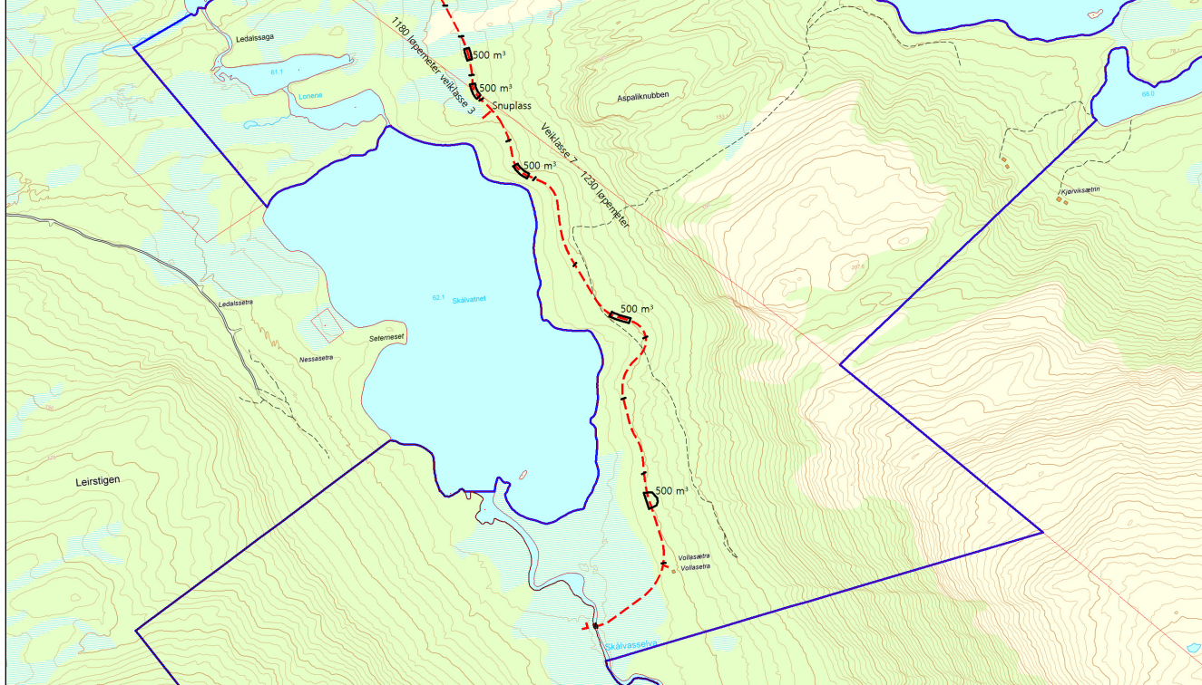

Slide 20
Bygging av traktorveg Aure kommune
Klage fra Naturvernforbundet
Ønsket først og fremst ikke vegen bygd av hensyn til urørt natur
Anførte at vegen ikke var lønnsom og dermed ikke oppfylte kravet i landbruksvegforskriften § 3-2 om at «vedtaket må bygge på at de landbruksressuser veien har betydning for skal kunne brukes på en rasjonell og regningssvarende måte».

Slide 21
Statsforvalteren i Trøndelag
Naturvernforbundet fikk ikke medhold i klagen – kommunens godkjenning ble stående
«I nåværende landbruksvegforskrift er det ikke et krav om at en landbruksveg skal være lønnsom for å kunne bygges.
Landbruksvegforskriftas § 3-2 «Vedtaket må bygge på at de landbruksressurser veien har betydning for skal kunne brukes på en rasjonell og regningssvarende måte.» betyr nesten det motsatte.
Med dette menes at skogarealene skal kunne drives på en rasjonell og regningssvarende måte så fremt miljøverdier eller andre forhold ikke er i konflikt med vegprosjektene.»

Slide 22
Oppsummering byggekostnader
Krav for å kunne godkjenne søknad om landbruksveg etter § 3-2 andre ledd:
Skogsarealene (vegen tjener) må kunne drives rasjonelt og regningssvarende
Søknad må avslås hvis ikke oppfylt
Ikke relevant ved søknad om landbruksveg:
At kostnadene med å bygge veien overstiger gevinsten
Ulønnsom landbruksveg får bare betydning for tilskuddsberegningen

Slide 23
Repetisjon om bruk av vilkår
Dere «kan» stille vilkår etter landbruksvegforskriften eller NMSK-forskriften som er i tråd med forskriftenes egne formål
Men styr unna vilkår som innebærer håndheving/innsnevring av et annet regelverk
Arealbruk styres av plan- og bygningsloven
Foryngelsesplikt styres av bærekraftforskriften og skogbruksloven
Skogfondprosenten styres av forskrift om skogfond

Slide 24
Ulovlige vilkår – eksempel
Effektivt for håndhevelse av foryngelsesplikten, og «økt verdiskapning i skogbruket»
MEN, ifølge avklaring fra landbruksdirektoratet foreligger det ikke tilstrekkelig saklig sammenheng mellom vilkår og tiltakets formål
Foryngelsesplikten har egne regler for håndheving i bærekraftforskriften
Formålet med tilskuddet er å finansiere skogsdriften
Eksempel: Det stilles som vilkår for driftstilskudd at skogeier sørger for tilfredsstillende foryngelse i tråd med reglene i bærekraftforskriften. Brudd kan medføre tilbakebetaling av tilskudd.

Slide 25
Ulovlige vilkår – eksempel
Sammenfallende interesser
MEN, ifølge avklaring fra landbruksdirektoratet foreligger det ikke tilstrekkelig saklig sammenheng mellom vilkår og formål
Formål i forskrift om skogfond – sikre finaniseringen
Formål i NMSK-forskriften – stimulere til økt verdiskapning
«Usaklig vilkår når skogeier har valgfrihet mellom 4-40 %» i forskrift om skogfond
Eksempel: Det er et vilkår for å motta driftstilskudd at det skal være satt av minimum 10% skogfond.
Notes:
Fra dep:
Vi er kommet til samme konklusjon som deg, herunder at det ikke er adgang til å sette et slikt vilkår.
Et slikt vilkår i en sak etter NMSK-forskriften vil innskrenke skogeiers frihet etter skogfondforskriften, og det mener jeg er vanskelig å forsvare rettslig.
Innføring av et krav om minimum 10% avsetting vil måtte kreve en endring av skogfondforskriften.

Slide 26
Ulovlige vilkår – eksempel
Arealbruk styres av plan- og bygningsloven
Dersom tilskuddet har gått til å finansiere bygging av en lovlig landbruksveg, vil ikke senere regulering til hyttefelt være i strid med forutsetningene for tilskuddet
Eksempel: Det er et vilkår for tilskudd til bygging av landbruksveg at vegen i fremtiden ikke nyttes til andre formål, for eksempel hyttefelt

Slide 27
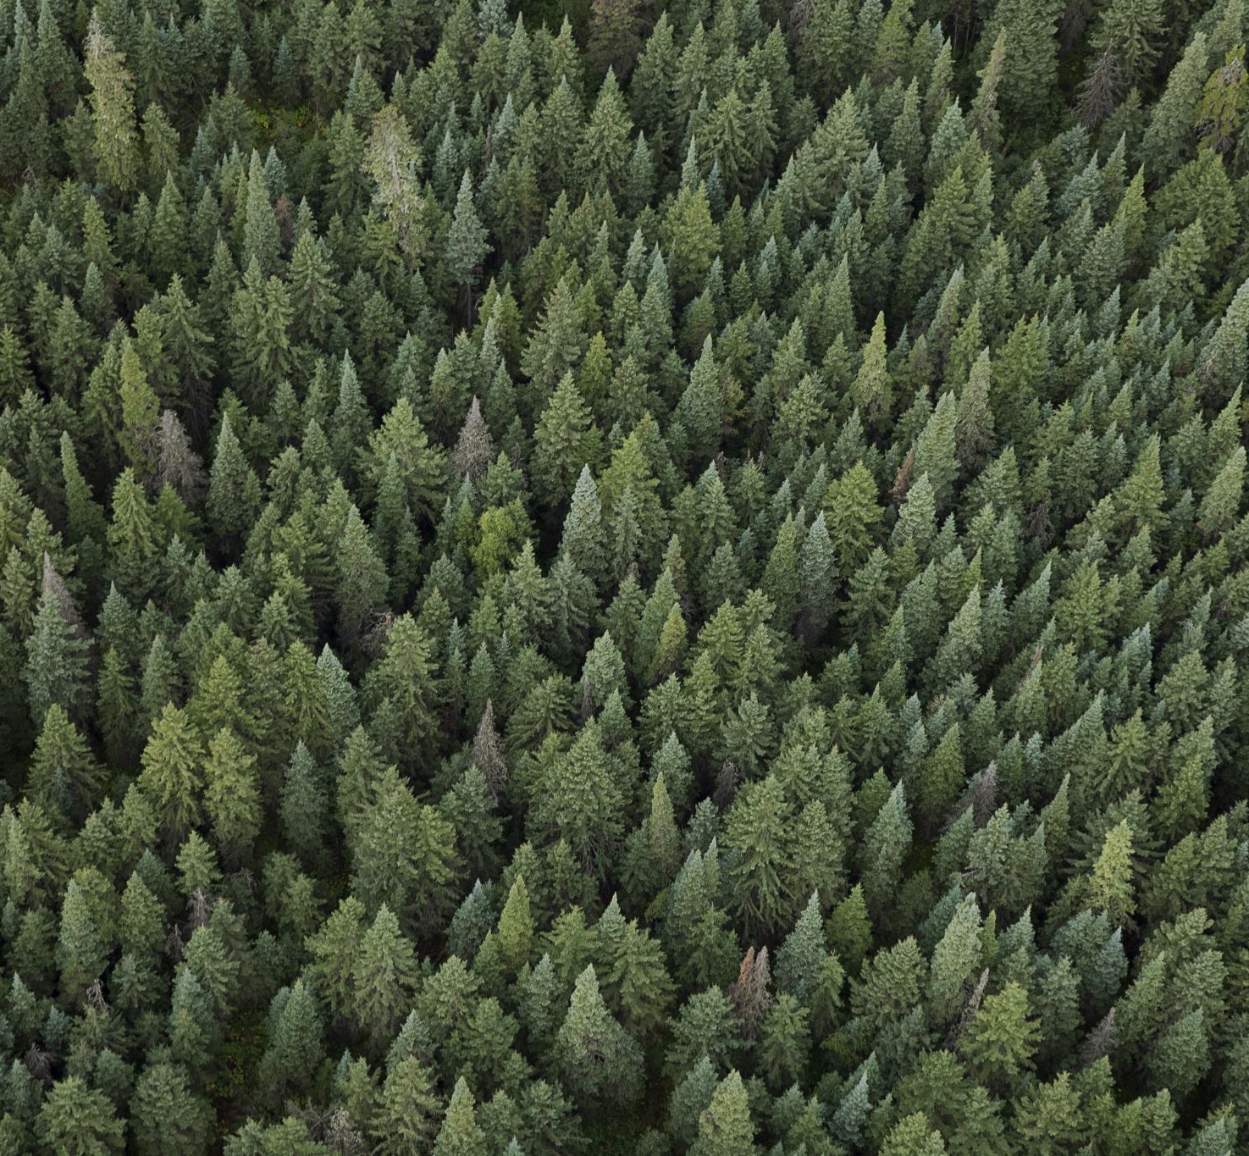
Takk for meg!
Send gjerne spørsmål på e-post fmmrgufy@statsforvalteren.no

